Slide 1
Отчёт о реализации антикоррупционных мероприятий в Государственном автономном учреждении социального обслуживания Свердловской области «Комплексный центр социального обслуживания населения города Каменска – Уральского» за 2022 год

Slide 2
1. Нормативное обеспечение деятельности по противодействию коррупции
Наименование мероприятия | Информация о выполнении
Разработка плана работы комиссии по противодействию коррупции | Разработан и утвержден План работы комиссии по противодействию коррупции в ГАУ «КЦСОН города Каменска – Уральского» приказом директора № 01-07/410 от 28.06.2022 «Об утверждении плана мероприятий, направленных на противодействие коррупции на 2021 – 2024 г.»
Контроль за выполнением стандартов и процедур, направленных на обеспечение добросовестной работы всех сотрудников Учреждения | В учреждении на постоянной основе осуществляется контроль за выполнением стандартов и процедур, направленных на обеспечение добросовестной работы всех сотрудников учреждения. Осуществляется внутренний контроль качества предоставляемых услуг получателям социальных услуг в стационарной, полустационварной форме социального обслуживания и форме социального обслуживания на дому. В связи с этим разработаны и утверждены приказы по учреждению: - приказ ГАУ «КЦСОН города Каменска – Уральского» № 01-07/02 от 10.01.2022 «Об утверждении государственного задания на 2022 год»; - приказ ГАУ «КЦСОН города Каменска – Уральского» № 01-07/683 от 17.11.2022 «О проведении внутреннего аудита СМК»; - приказ ГАУ «КЦСОН города Каменска – Уральского» № 01-07/03 от 10.01.2022 «Об утверждении плана – графика по проведению внутренней проверки структурных подразделений в 2022 году»

Slide 3
Наименование мероприятия | Информация о выполнении
Мониторинг изменений действующего законодательства в области противодействия коррупции | Работа ведется в соответствии с Планом антикоррупционного просвещения сотрудников - Приказ ГАУ «КЦСОН города Каменска – Уральского» № 01-09/761 от 16.11.2021 «Об утверждении плана антикоррупционного просвещения сотрудников ГАУ «КЦСОН города Каменска – Уральского» на 2022 год». В течение 2022 года юрисконсультом учреждения проводился мониторинг изменений действующего законодательства в области противодействия коррупции.
Доведение до лиц занимающих должности в Учреждении положений законодательства РФ о противодействии коррупции, в том числе об ответственности за коррупционные правонарушения | Министерством социальной политики Свердловской области в течение 2022 года своевременно доводились до лиц занимающих должности в Учреждении положения законодательства РФ о противодействии коррупции, в том числе об ответственности за коррупционные правонарушения (в формате видеоконференций, по электронной почте и др.)
Введение в договоры связанные с хозяйственной деятельностью Учреждения стандартной антикоррупционной оговорки | В договоры и локальные документы, связанные с хозяйственной деятельностью учреждения введены антикоррупционные оговорки в: - Положение о предотвращении и урегулировании конфликта интересов в ГАУ «КЦСОН города Каменска-Уральского»; - Положение об уведомлении директора ГАУ «КЦСОН города Каменска-Уральского» о фактах обращения в целях склонения к совершению коррупционных правонарушений сотрудников Центра»; - Положение обмена деловыми подарками и знаками делового гостеприимства в ГАУ «КЦСОН города Каменска-Уральского»; - Положение о работе комиссии по противодействию коррупции в ГАУ «КЦСОН города Каменска-Уральского» - Положение о благотворительной деятельности (добровольных пожертвованиях) в ГАУ «КЦСОН города Каменска-Уральского».

Slide 4
Наименование мероприятия | Информация о выполнении
Внесение изменений в мероприятия по противодействию коррупции Учреждении в целях приведения их в соответствие требованиям антикоррупционного законодательства и методических рекомендаций по вопросам противодействия коррупции | Письмом Министерства социальной политики Свердловской области от 21.03.2022 № 07-04-85/2128 «О направлении методических рекомендаций» были доведены до руководителя учреждения социального обслуживания Методические рекомендации по наполнению разделов «Противодействие коррупции» официальных сайтов государственных учреждений, подведомственных Министерству социальной политики Свердловской области 2022 год». В связи с данными Методическими рекомендациями, ответственным лицом за профилактику коррупционных и иных правонарушений, были внесены изменения в локальные документы по противодействию коррупции ГАУ «КЦСОН города Каменска – Уральского».
2. Разработка и внедрение специальных антикоррупционных процедур
Наименование мероприятия | Информация о выполнении
Проведение периодической оценки коррупционных рисков в целях выявления тех сфер деятельности Учреждения, которые подвержены таким рискам, и разработка соответствующих антикоррупционных мер | - Приказ ГАУ «КЦСОН города Каменска – Уральского» от 29.09.2022 № 01-07/594 «О внесении изменений и утверждении Порядка проведения оценки и карты коррупционных рисков коррупционных рисков в ГАУ «КЦСОН города Каменска – Уральского»

Slide 5
3. Меры, направленные на совершенствование работы по профилактике коррупционных и иных нарушений
Наименование мероприятия | Информация о выполнении
Привлечение к дисциплинарной ответственности сотрудников, не принимающих должных мер по обеспечению исполнения антиррупционного законодательства | Отсутствовали случаи для привлечения сотрудников к дисциплинарным мерам
Проверки предоставляемых персональных данных и иных сведений при поступлении на работу | Проверку предоставляемых данных и иных сведений при поступлении на работу осуществляет специалист отдела кадров. Так же в учреждении работает комиссия по персональным данным, где председателем комиссии является заместитель директора. В 2022 году издан Приказ ГАУ «КЦСОН города Каменска – Уральского» № 01-07/561 от 15.09.2022 «Об утверждении Графика проведения проверок за выполнением инструкций по обработке персональных данных». В течение отчетного периода проведено 7 проверок, с составлением акта.
Ознакомление сотрудников с нормативно-правовыми документами при поступлении на работу и при внесении изменений в нормативные акты | Ознакомление сотрудников с нормативно-правовыми документами при поступлении на работу и при внесении изменений в нормативные акты осуществляет специалист отдела кадров и заведующие структурными подразделениями. В течение отчетного периода принято на работу в ГАУ «КЦСОН города Каменска – Уральского» - 45 человек. Со всеми вновь прибывшими сотрудниками проведена работа по ознакомлению с нормативно – правовыми документами по антикоррупции, утвержденными в учреждении.

Slide 6
Наименование мероприятия | Информация о выполнении
Выявление случаев возникновение конфликта интересов, возникающих у сотрудников Учреждения, выявление родственных связей у сотрудников Учреждения, контрагентов Учреждения, влияние которых может привести к конфликту интересов | Случаев возникновения конфликта интересов у сотрудников Учреждения в 2022 году не выявлено
Разработка и проведение мероприятий к Международному дню борьбы с коррупцией | Согласно плана мероприятий, посвященных Международному дню борьбы с коррупцией, который отмечается ежегодно 9 декабря, были проведены беседы с получателями социальных услуг стационарного отделения (отделение временного пребывания, социально – реабилитационное отделение) с раздачей памяток. На мероприятии присутствовало – 37 человек. Размещены методических и информационные материалы антикоррупционного характера на официальных стендах в помещениях ГАУ «КЦСОН города Каменска – Уральского»
Оформление информационного стенда с информацией о профилактике коррупции | Информационный стенд, размещенный по адресу: ул. Октябрьская, 11 Б с информацией по профилактике коррупции периодически обновляется

Slide 7
4. Внедрение инновационных технологий обеспечивающих межведомственное электронное взаимодействие граждан и организаций в рамках доступности и качества предоставления услуг
Наименование мероприятия | Информация о выполнении
Своевременное пополнение и актуализация раздела официального сайта Учреждения «Противодействие коррупции» | Раздел «Противодействие коррупции» на официальном сайте учреждения обновляется своевременно
Размещение на официальном сайте Учреждения информации о прядке предоставления государственных услуг и поддержании ее в актуальном состоянии | Порядок предоставления государственных социальных услуг размещен на официальном сайте, в разделе «документы», подраздел «локальные документы» - «Правила внутреннего распорядка для получателей социальных услуг», утвержденные приказом директора ГАУ «КЦСОН города Каменска – Уральского» от 25.02.2019 г. № 01-09/139.
Информирование вновь принятых сотрудников об информации, размещенной на официальном сайте Учреждения в информационно-телекоммуникационной сети «Интернет» в том числе в разделе «Противодействие антикоррупции» | Руководители структурных подразделений ГАУ «КЦСОН города Каменска – Уральского» периодически проводят со вновь принятыми сотрудниками беседы об информации, размещенной на официальном сайте учреждения, в том числе и о разделе «Противодействие коррупции». Всего в отчетном периоде беседы проведены с 45 сотрудниками.

Slide 8
5. Повышение эффективности работы с обращениями граждан и организациями
по фактам коррупций
Наименование мероприятия | Информация о выполнении
Обеспечение возможности оперативного информирования гражданами и организациями о фактах коррупции в действиях (бездействии) работников Учреждения посредством «телефона доверия» (горячих линий) по вопросам противодействия коррупции электронных сообщений на сайт Учреждения и (или) иными способами обратной связи | Вы отчетном периоде на «телефон доверия» вопросы о фактах коррупции в действиях (бездействиях) сотрудников учреждения – не поступало
Формирование и ведение базы данных обращений граждан по фактам коррупционных проявлений | В течение отчетного периода обращений граждан по фактам коррупционных проявлений не поступало
Проведение мониторинга обращений и результатов рассмотрения обращений граждан и организаций о фактах коррупции, анализ обращений граждан по фактам коррупции по содержанию, результатам рассмотрения | В течение отчетного периода обращений от граждан и организаций по фактам коррупции не поступало

Slide 9
Наименование мероприятия | Информация о выполнении
Проведение мониторинга обращений граждан о качестве предоставляемых социальных услуг | Ежеквартально, в учреждении проводится опрос получателей социальных услуг в рамках критерия «удовлетворенность получателей социальных услуг качеством социальных услуг». В отчетном периоде было проанкетировано - 1400 получателей социальных услуг.
Рассмотрение на заседании Комиссии по противодействию коррупции отчета о выполнении Плана мероприятий на 2021-2024 гг. | Ежегодно, в течение 1-го квартала рассматривается Отчет о выполнении плана мероприятий по противодействию коррупции за предыдущий период
Размещение в разделе «Противодействие коррупции» официального сайте Учреждения в информационно – телекоммуникационной сети «Интернет» отчетов о результатах выполнения плана мероприятий по противодействию коррупции | Отчет о выполнении плана мероприятий по противодействию коррупции размещается на официальном сайте учреждения, в разделе «Противодействие коррупции», ежегодно, до 01 февраля
6.Повышение качества профессиональной подготовки специалистов в сфере организации противодействия и непосредственного противодействия коррупции
Наименование мероприятия | Информация о выполнении
Прохождение обучения лиц в должностные обязанности, которых входит участие в противодействие коррупции, с учетом потребности в обучении по антикоррупционной тематике, участие в обучающих семинарах, проводимых Министерством и (или) образовательными учреждениями | В течение отчетного периода ответственное лицо за профилактику коррупционных и иных правонарушений 08.09.2022 года прошла обучение по теме: «Организационные основы противодействия коррупции», с получением сертификата

Slide 10
7. Противодействие коррупции в сфере бюджетных отношений, закупок ТРУ
Наименование мероприятия | Информация о выполнении
Осуществление внутреннего финансового контроля и внутреннего финансового аудита | - приказ ГАУ «КЦСОН города Каменска – Уральского» № 01-07/28 от 19.01.2022 «Об утверждении плана проверок внутреннего финансового контроля Государственного автономного учреждения социального обслуживания Свердловской области «Комплексный центр социального обслуживания населения города Каменска – Уральского» на 2022 год». Осуществляется ежегодно в соответствии с Положением о внутреннем финансовом контроле в ГАУ «КЦСОН города Каменска – Уральского», утвержденного приказом директора от 29.12.2018 г. № 01-09/516. Согласно плана проведены проверка: - ревизия кассы, соблюдение порядка ведения кассовых операций; - проверка соблюдения лимита денежных средств в кассе учреждения; - проверка наличия актов сверки с поставщиками и подрядчиками; - проверка наличия должностных инструкций с разделением обязанностей; - проверка наличия положений об оплате труда, подотчетных лицах и т.д. и их соблюдения; - проверка материалов инвентаризаций и ревизий и отражения результатов в бухгалтерском учете; - анализ правильности применения льгот и налоговых вычетов; - контроль за правильностью заполнения отчетных форм; - анализ соблюдения графика документооборота; - ведение и заполнение путевых листов; - формирование структуры штата учреждения и штатного расписания; - начисление заработной платы; - ведение учета запасных частей на забалансовом счете 09

Slide 11
Наименование мероприятия | Информация о выполнении
Осуществление контроля в сфере закупок ТРУ для обеспечения нужд Учреждения | В течение отчетного периода контрактным управляющим было подготовлено 20 приказов в сфере закупок: - Приказ ГАУ «КЦСОН города Каменска – Уральского» от 19.01.2022 № 01-07/34 « ПО внесении изменений в план закупок на 2021-2022 г.»; - Приказ ГАУ «КЦСОН города Каменска – Уральского» от 14.02.2022 г. № 01-07/99 «О внесении изменений в Положение о закупке товаров, работ, услуг ГАУ «КЦСОН города Каменска – Уральского»; - Приказ ГАУ «КЦСОН города Каменска – Уральского» от 14.02.2022 г. № 01-07/100 «О внесении изменений о закупке товаров, работ, услуг ГАУ «КЦСОН города Каменска – Уральского»; - Приказ ГАУ «КЦСОН города Каменска – Уральского» от 30.03.2022 г. № 01-07/240 «Об утверждении плана закупок на 2022-2023 г.»; - Приказ ГАУ «КЦСОН города Каменска – Уральского» от 13.05.2022 г. № 01-07/324 «Об утверждении перечня товаров, работ, услуг закупки которых осуществляются у субъектов малого и среднего предпринимательства»; - Приказ ГАУ «КЦСОН города Каменска – Уральского» от 18.05.2022 г. №01-07/331 «Об утверждении плана закупок на 2022-2023 г.»; - Приказ ГАУ «КЦСОН города Каменска – Уральского» от 18.05.2022 г. №01-07/332 «Об утверждении перечня товаров, работ, услуг закупки которых осуществляются у субъектов малого и среднего предпринимательства»; - Приказ ГАУ «КЦСОН города Каменска – Уральского» от 03.06.2022 г. № 01-07/374 «Об утверждении плана закупок на 2022-2023 г.»; - Приказ ГАУ «КЦСОН города Каменска – Уральского» от 28.06.2022 г. № 01-07/409 «Об утверждении плана закупок на 2022-2023 г.»;
Мониторинг эффективности и результативности осуществления закупок ТРУ, а также условий процедур и механизмов закупок ТРУ для нужд Учреждения в целях предотвращения коррупции и других злоупотреблений в сфере таких закупок, выявление коррупциогенных факторов принятие мер по совершенствованию условий процедур и механизмов закупок ТРУ для нужд Учреждения

Slide 12
Наименование мероприятия | Информация о выполнении
 | - Приказ ГАУ «КЦСОН города Каменска – Уральского» от 14.07.2022 г. № 01-07/439 «Об утверждении перечня товаров, работ, услуг закупки которых осуществляются у субъектов малого и среднего предпринимательства»; - Приказ ГАУ «КЦСОН города Каменска – Уральского» от 29.07.2022 г. № 01-07/478 «Об утверждении плана закупок на 2022-2023 г.»; - Приказ ГАУ «КЦСОН города Каменска – Уральского» от 04.08.2022 г. № 01-07/487 «Об утверждении плана закупок на 2022-2023 г.»; - Приказ ГАУ «КЦСОН города Каменска – Уральского» от 04.08.2022 г. «Об утверждении перечня товаров, работ, услуг закупки которых осуществляются у субъектов малого и среднего предпринимательства»; - Приказ ГАУ «КЦСОН города Каменска – Уральского» от 12.09.2022 г. № 01-07/552 «Об утверждении перечня товаров, работ, услуг закупки которых осуществляются у субъектов малого и среднего предпринимательства»; - Приказ ГАУ «КЦСОН города Каменска – Уральского» от 10.10.2022 г. № 01-07/607 «Об утверждении перечня товаров, работ, услуг закупки которых осуществляются у субъектов малого и среднего предпринимательства»; - Приказ ГАУ «КЦСОН города Каменска – Уральского» от 04.10.2022 г. № 01-07/602 « О внесении изменений в план закупок товаров, работ, услуг на 2022-2023 г.»; - Приказ ГАУ «КЦСОН города Каменска – Уральского» от 27.10.2022 г. № 01-07/654 « О внесении изменений в план закупок товаров, работ, услуг на 2022-2023 г.»;

Slide 13
Наименование мероприятия | Информация о выполнении
 | - Приказ ГАУ «КЦСОН города Каменска – Уральского» от 29.11.2022 г. № 01-07/714 « О внесении изменений в план закупок товаров, работ, услуг на 2022-2023 г.»; - Приказ ГАУ «КЦСОН города Каменска – Уральского» от 29.12.2022 г. № 01-07/602 «Об утверждении перечня товаров, работ, услуг закупки которых осуществляются у субъектов малого и среднего предпринимательства»; - Приказ ГАУ «КЦСОН города Каменска – Уральского» от 26.12.2022 г. № 01-07/768 « О внесении изменений в план закупок товаров, работ, услуг на 2022-2023 г.».
8. Формирование в обществе нетерпимости к коррупционному поведению,
антикоррупционное просвещение
Наименование мероприятия | Информация о выполнении
Размещение на местах предоставления услуг плакатов (объявлений) о недопустимости коррупционного поведения, в том числе подарков, дачи взяток, подкупа и иных форм проявления коррупции | Размещение информации антикоррупционного направления (о недопустимости коррупционного поведения, в том числе подарков, дачи взяток, подкупа и иных форм проявления коррупции) на официальном стенде, в помещении учреждения

Slide 14
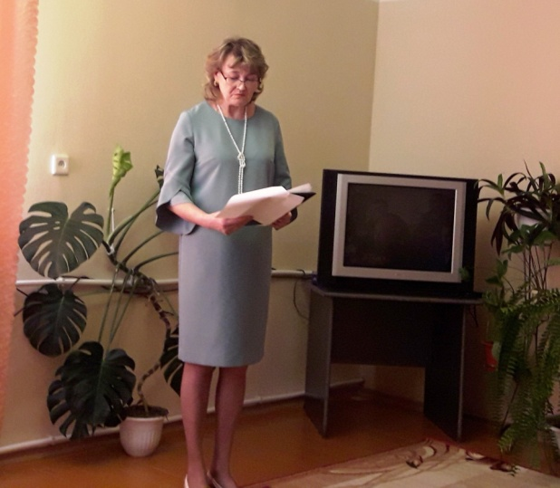
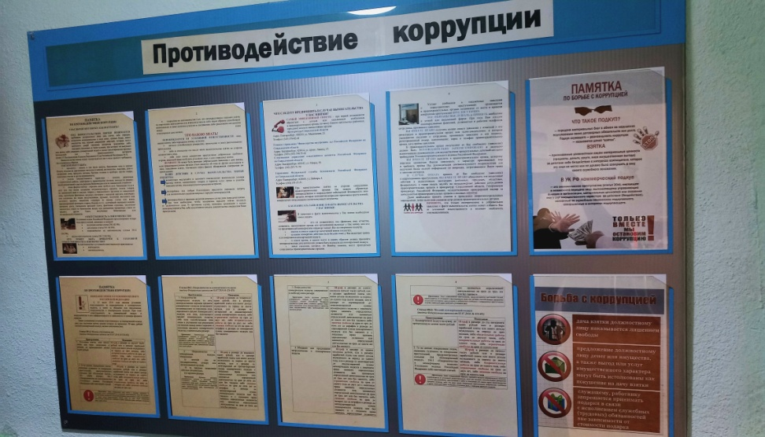
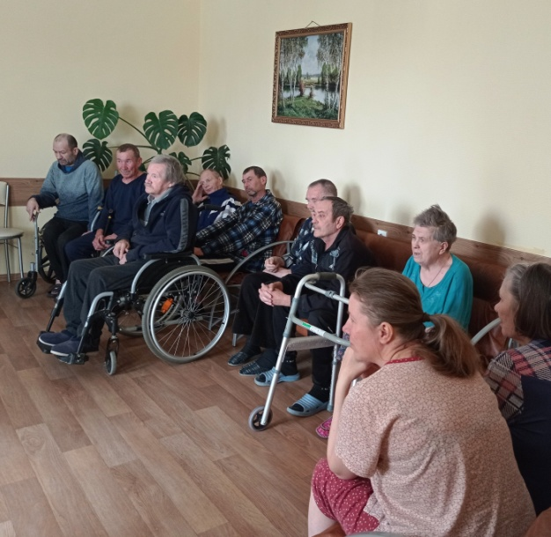
Антикоррупционные мероприятия, организованные в 2022 году
Оформление информационного стенда «Противодействие коррупции» в помещении учреждения и поддержание информации в актуальном состоянии
Проведение бесед антикоррупционной направленности с получателями социальных услуг в отделении временного пребывания – 15 человек, в социально – реабилитационном отделении присутствовало – 22 человека.
Всего присутствовало – 37 человек

Slide 15
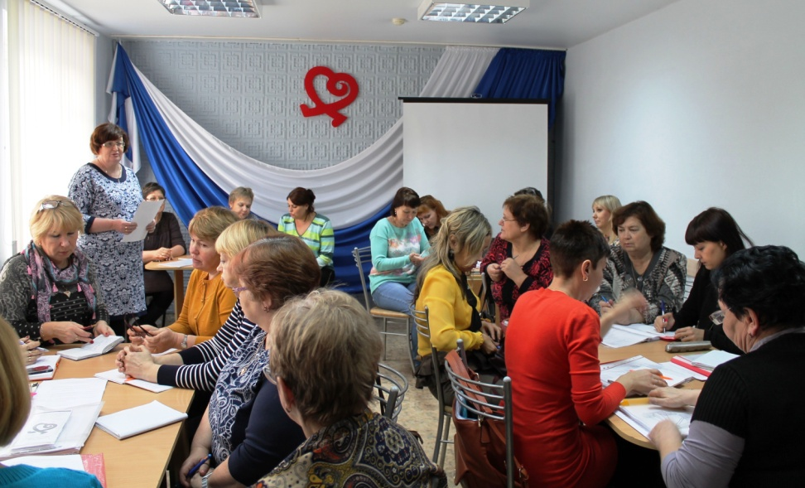

Ознакомление сотрудников с нормативно – правовыми документами при поступлении на работу и при внесении изменений в нормативные акты.
Всего в течение 2022 года вновь принято на работу и ознакомлено с документами- 45 сотрудников
В течение отчетного периода ответственный за организацию и координацию работы по противодействию коррупции в ГАУ «КЦСОН города Каменска - Уральского» прошла обучение по теме: «Организационные основы противодействия коррупции» с получением удостоверения о повышении квалификации

